Slide 1
反弹尾声 防守反击
主讲老师
陈儒渊
课程日期
2024.11.21
执业编号
A1120623090007
中国·广州

Slide 2
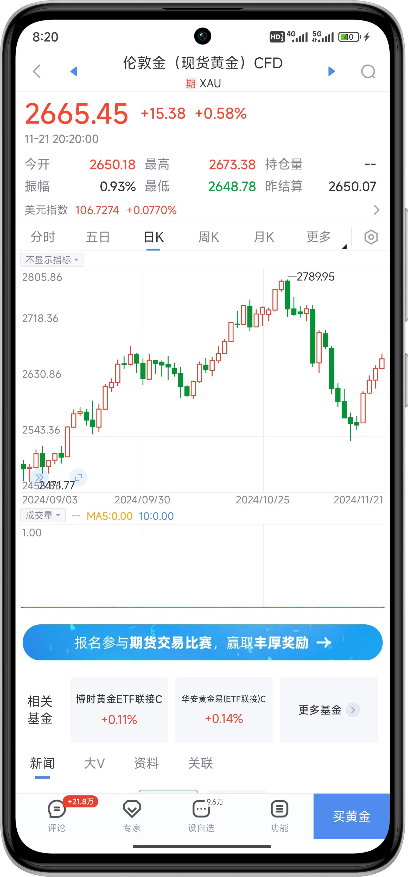
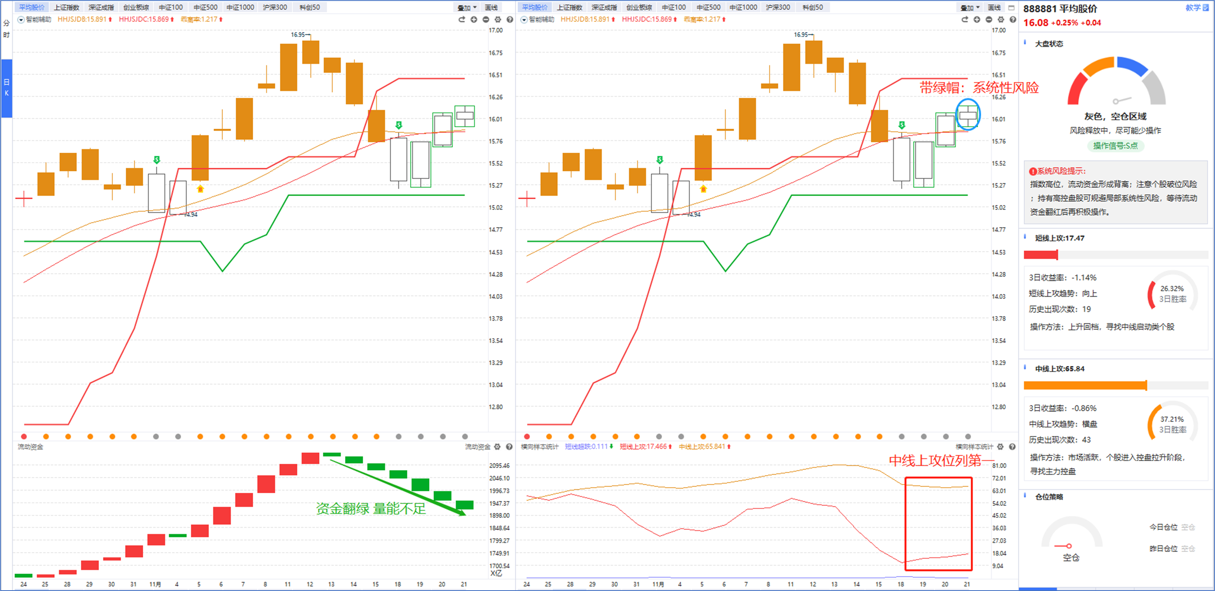
大盘状态
现状：资金翻绿（量能1.6万亿）——捕捞季节弱势金叉——绿帽（系统性风险）——反弹力度逐渐降低
策略：防守反击丨高位板块（ AI、软件信息、低空经济）冲高降低仓位 低位板块（黄金、医药、中特估）

Slide 3
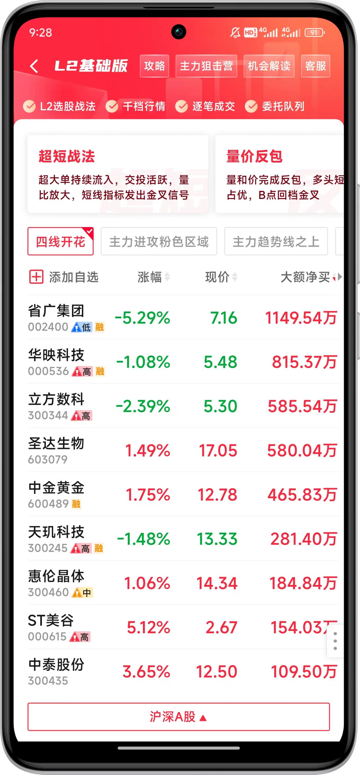
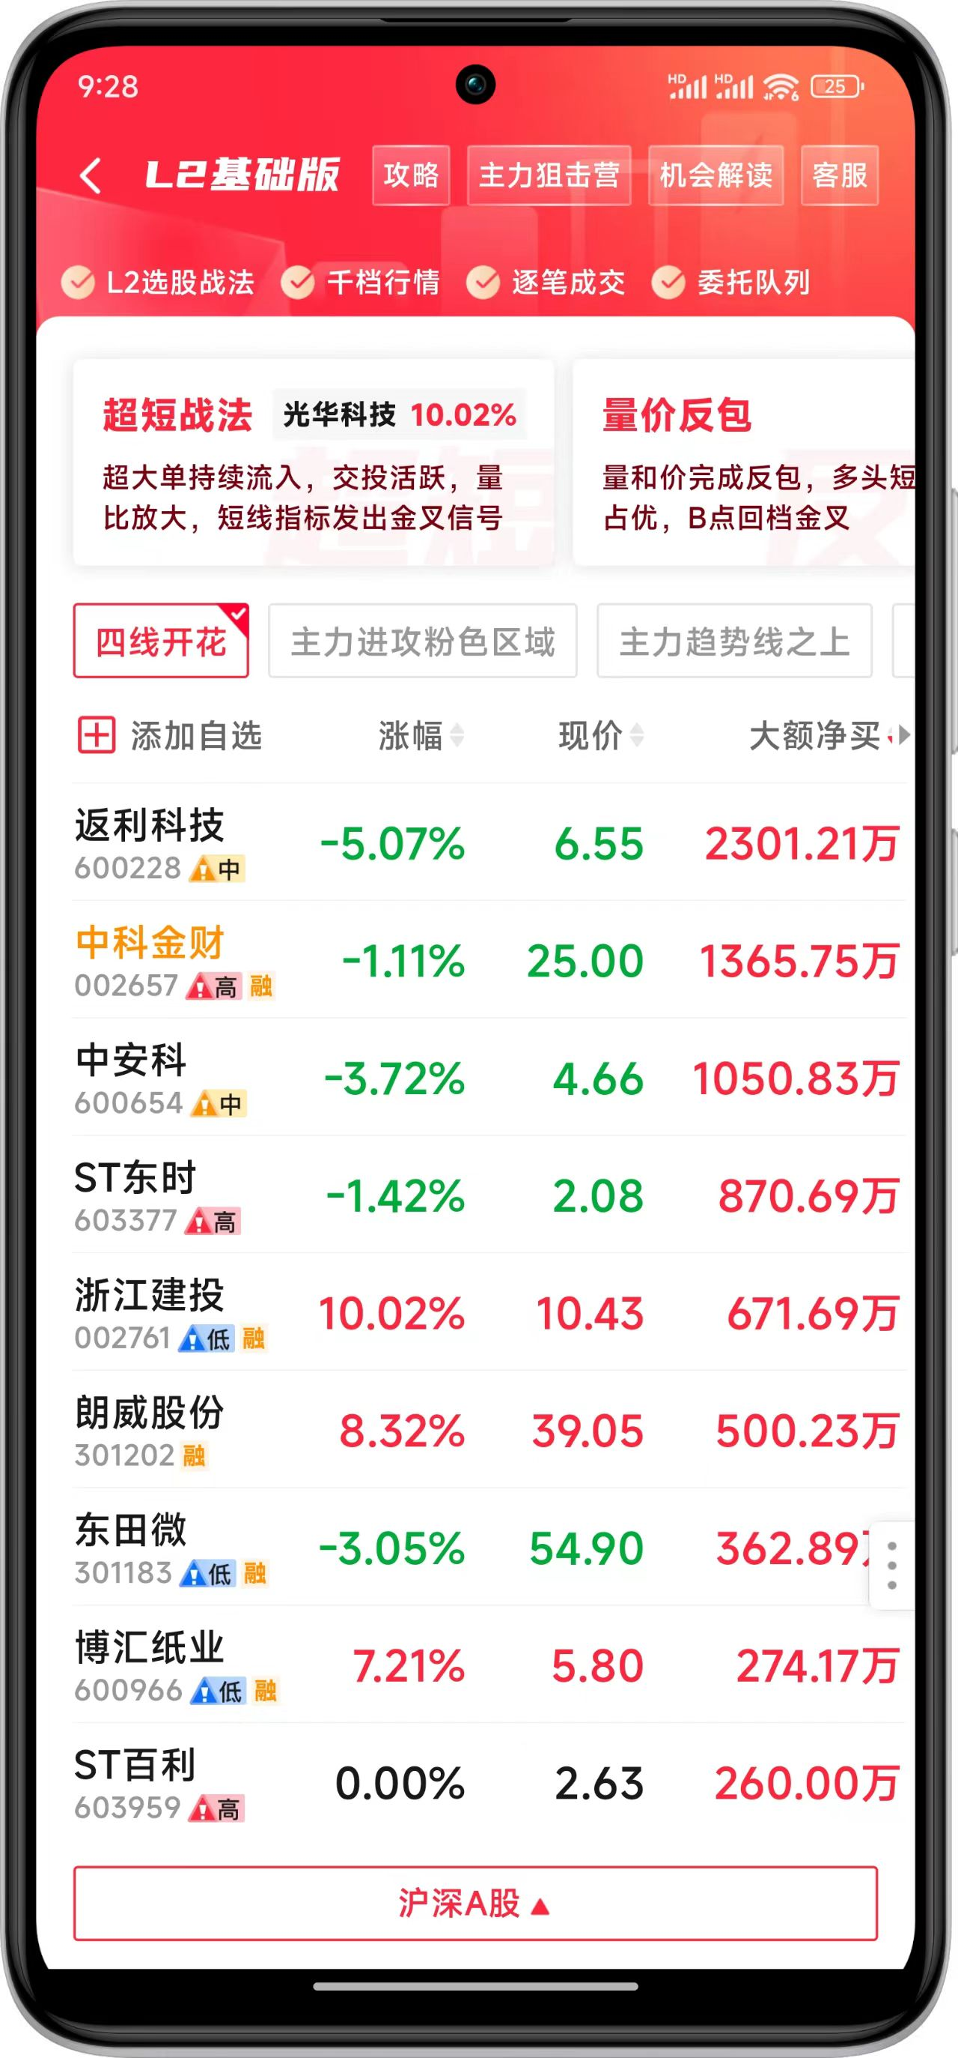
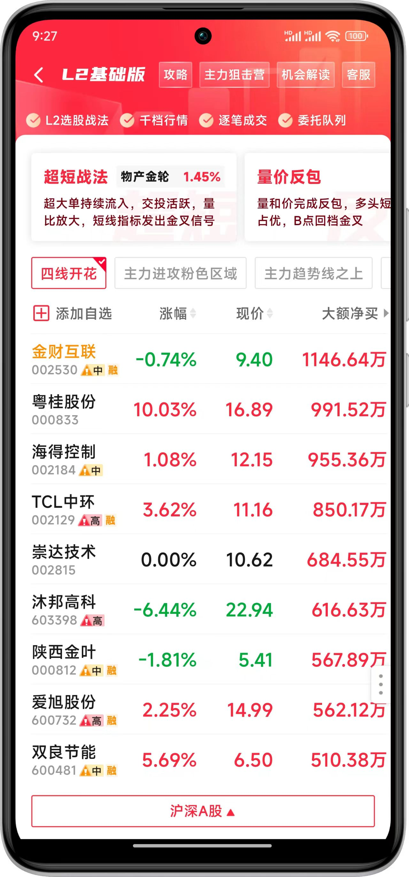
L2竞价策略
周二
周三
周四
竞价秘诀
盘前策略是关键
不做大额净买低于1000万
不做竞价涨幅高于3%个股
不做高位板 反包可试2板
不做妖/新股 避开投机情绪
不做3日涨幅超20%的创业板
超“500亿”权重观察为主
L2竞价符合直接挂高2%
短线博弈风险大→→轻仓布局

Slide 4
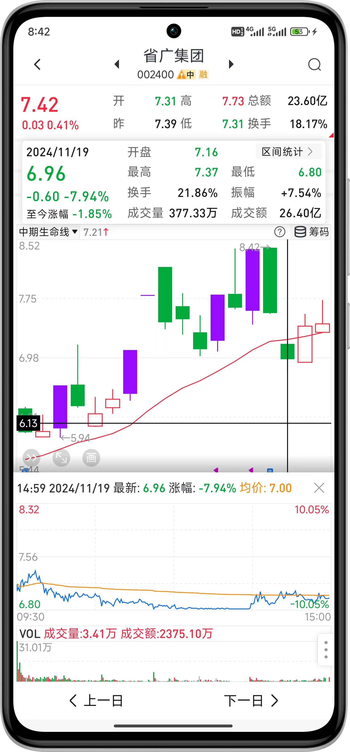
L2竞价策略
周二
竞价秘诀
盘前策略是关键
不做大额净买低于1000万
不做竞价涨幅高于3%个股
不做高位板 反包可试2板
不做妖/新股 避开投机情绪
不做3日涨幅超20%的创业板
超“500亿”权重观察为主
L2竞价符合直接挂高2%
短线博弈风险大→→轻仓布局

Slide 5
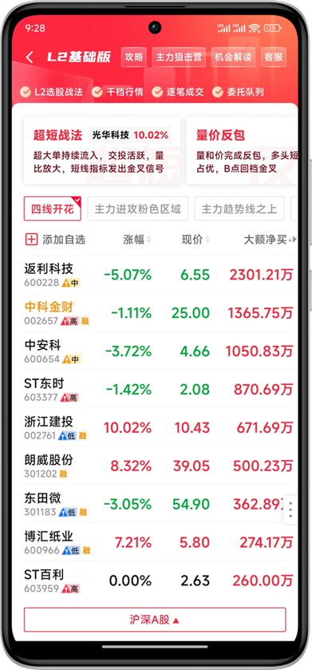
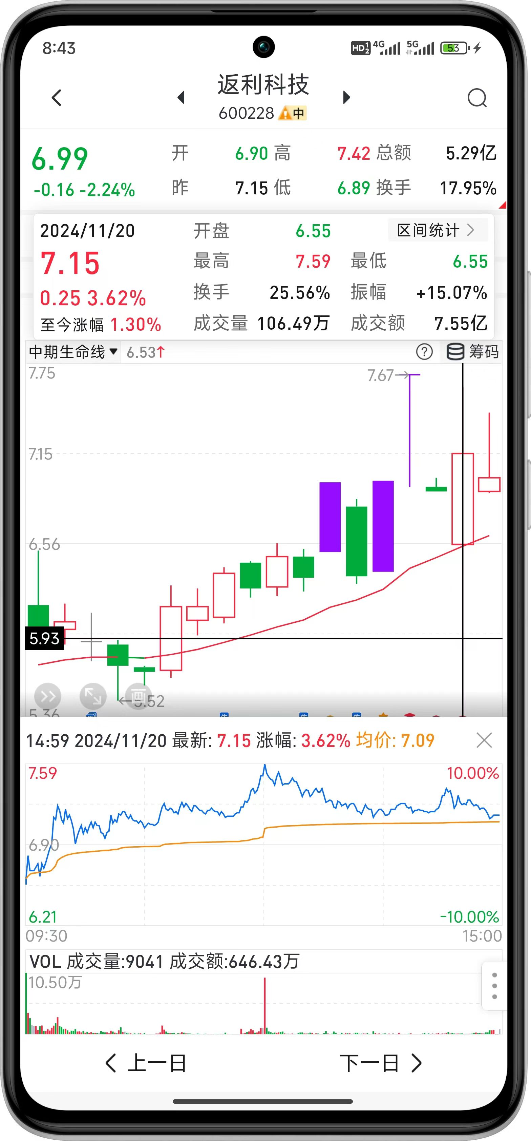
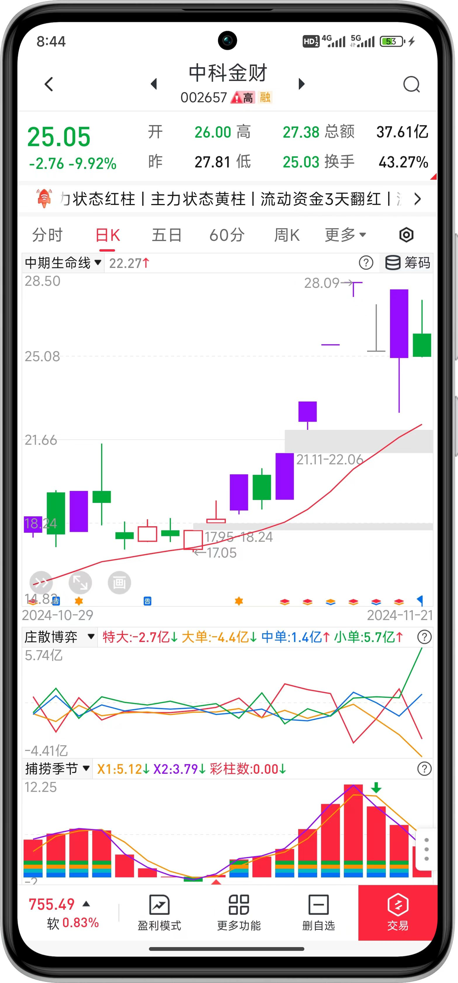
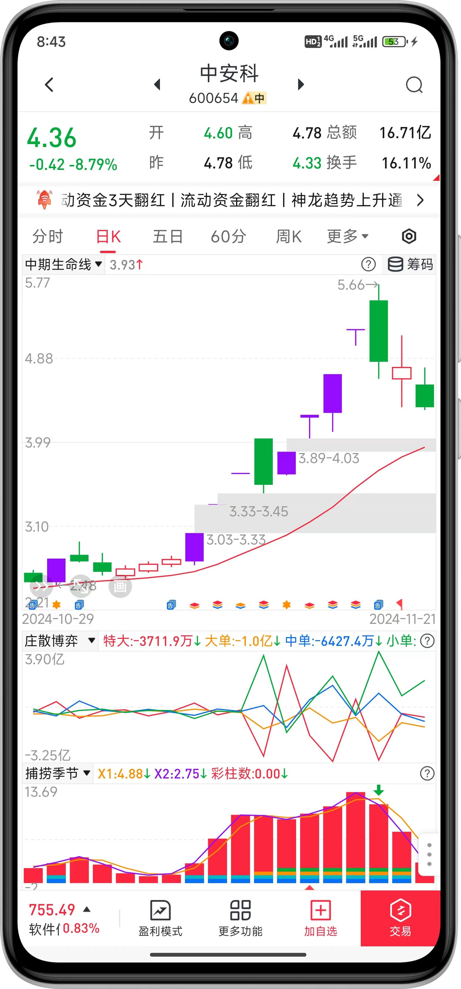
L2竞价策略
周三
竞价秘诀
盘前策略是关键
不做大额净买低于1000万
不做竞价涨幅高于3%个股
不做高位板 反包可试2板
不做妖/新股 避开投机情绪
不做3日涨幅超20%的创业板
超“500亿”权重观察为主
L2竞价符合直接挂高2%
短线博弈风险大→→轻仓布局

Slide 6
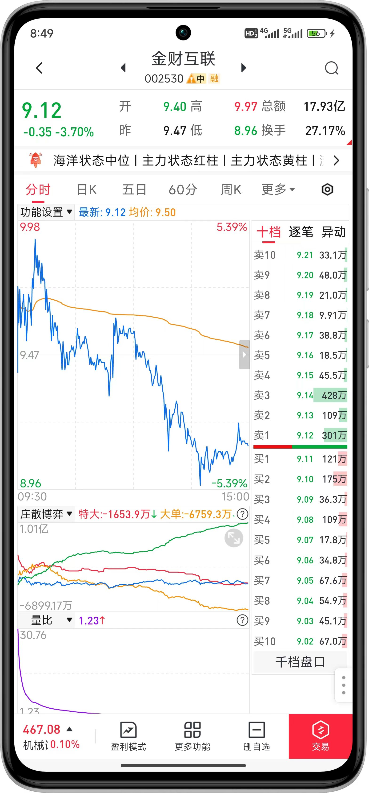
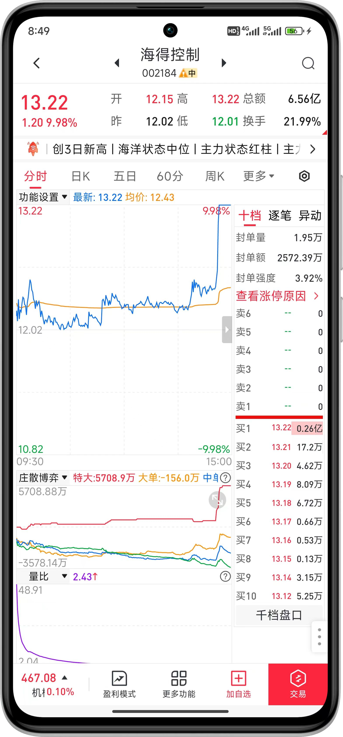
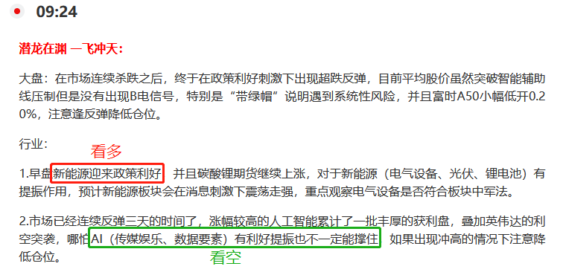
L2竞价策略
周四
盘前策略

Slide 7
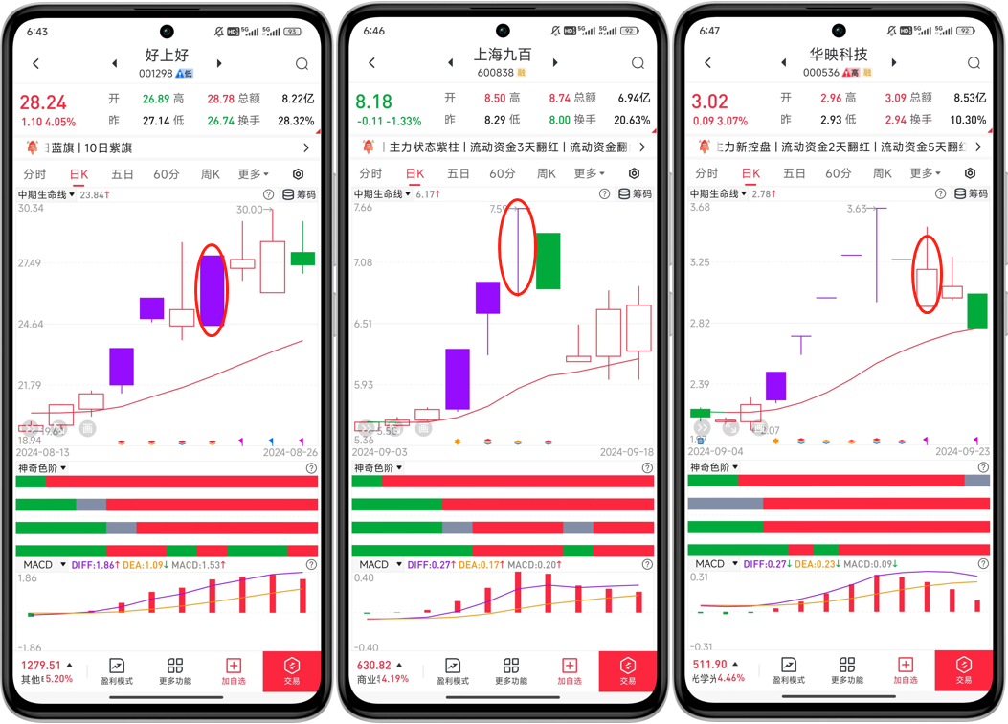
不做高位板，反包可试2板
连板股在多次拉升后，主力扎堆进场，筹码分散
高位板：连续2个涨停板以上（包含2晋3和3板反包）
策略：
1.0板最佳，1板其次，不参与高位板机会
2.最多参与连续2个涨停板的个股断板反包

Slide 8
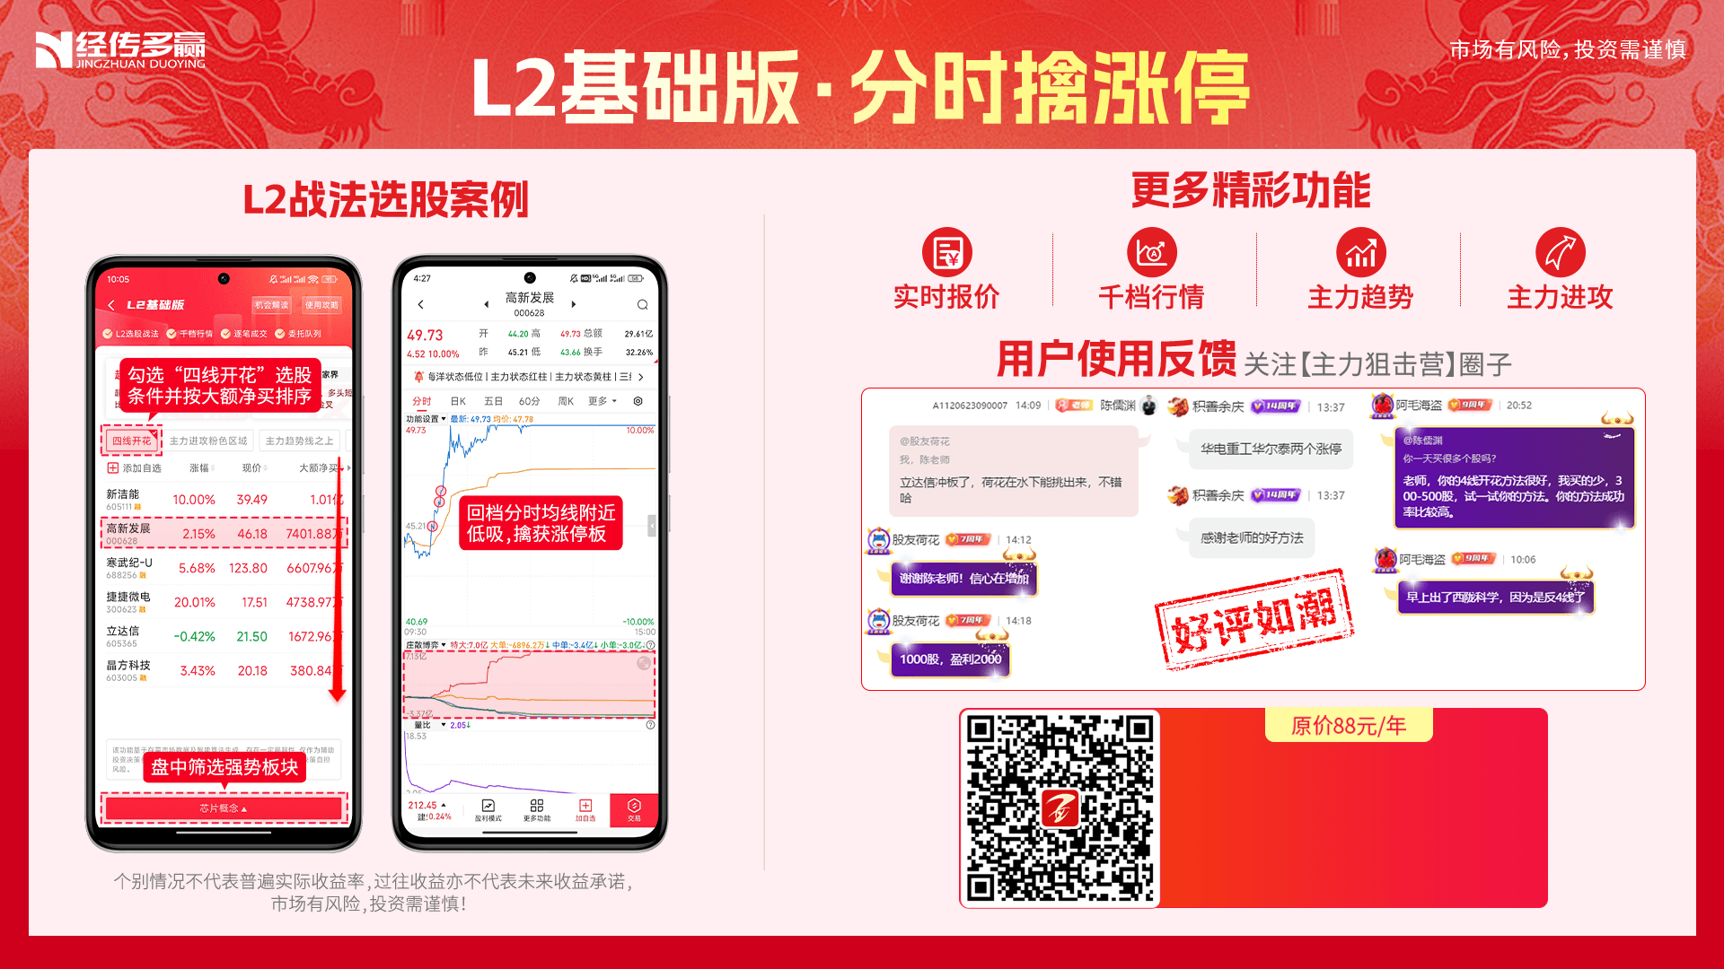
购买链接： https://activity.n8n8.cn/link/level-2
88元/年
176元/2年
微信扫码抢购
以上为特定条件、区间下的部分案例展示，不代表普遍现象，个股历史涨幅不预示其未来表现，过往收益亦不代表未来收益承诺。市场有风险，投资需谨慎！

Slide 9
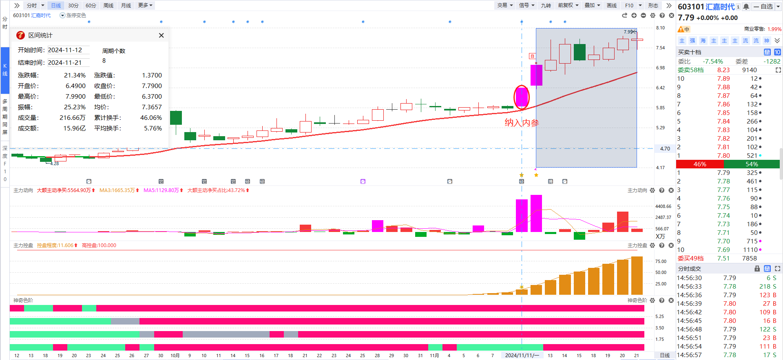
主线淘金——爆量控盘——N字回档
①趋势符合——神奇色阶三阶全红——短中长期趋势向好
②资金符合——主力动向爆量
③资金符合——回档中期生命线出现小绿柱/小红柱（主力洗筹）
买点：
回档中期生命线附近+当日主力流入
卖点：
①第一色阶（灰柱降半仓丨绿柱清仓跑）
②触碰前期压力位适当降低仓位（两点一线）

Slide 10
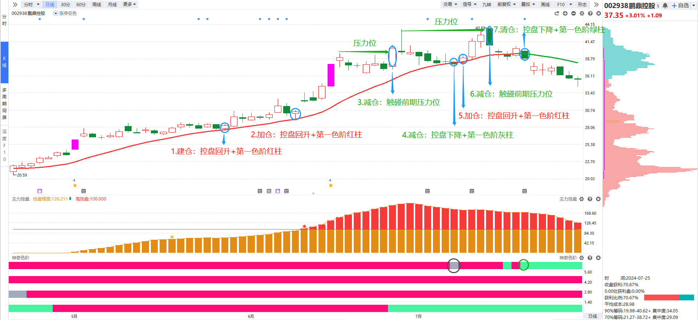
中线选股——神奇控盘
选股：
①趋势符合——神奇色阶三阶全红——短中长期趋势向好
②资金符合——回档中期生命线时主力控盘增加——主力洗筹
买点：
①回档中期生命线附近+盘中主力资金流入
②回档中期生命线+尾盘打底仓
卖点：
①触碰前期压力位适当降低仓位
②第一色阶（灰柱降半仓丨绿柱清仓跑）
风险提示:观点基于软件数据和理论模型分析，仅供参考，不构成买卖建议，股市有风险，投资需谨慎!

Slide 11
主线淘金购买链接：https://activity.n8n8.cn/pc-page/pc/zxtj?pageId=400001276

Slide 12
让投资遇见美好
我司所有工作人员均不允许推荐股票、不允许承诺收益、不允许代客理财、不允许合作分成、不允许私下收款，如您发现有任何违规行为，请立即拨打400-9088-988向我们举报！
风险提示：所有信息及观点均来源于公开信息及经传软件信号显示，仅供参考，不构成最终投资依据，软件作为辅助参考工具，无法承诺收益，投资者应正视市场风险，自主作出投资决策并自行承担投资风险。投资有风险，入市须谨慎！

